Slide 1
pyplot 연습문제 풀기 14주차_01_12
한 동 대 학 교 김경미 교수

Slide 2
학습목표
Object-oriented Interface
Formatting Axes
Limit 설정

Slide 3
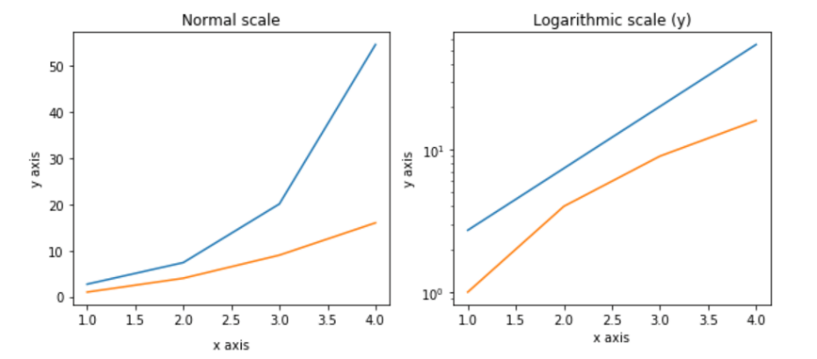
Formatting Axes
몇개의 point가 데이터보다 훨씬 클 경우, 축 개체의 xscale 또는 vscale 속성을 'log'로 설정
import matplotlib.pyplot as plt
import numpy as np
fig, axes = plt.subplots(1, 2, figsize=(10,4))
x = np.arange(1,5)
axes[0].plot( x, np.exp(x))
axes[0].plot(x,x**2)
axes[0].set_title("Normal scale")
axes[1].plot (x, np.exp(x))
axes[1].plot(x, x**2)
axes[1].set_yscale("log")
axes[1].set_title("Logarithmic scale (y)")
axes[0].set_xlabel("x axis")
axes[0].set_ylabel("y axis")
axes[0].xaxis.labelpad = 10
axes[1].set_xlabel("x axis")
axes[1].set_ylabel("y axis")
plt.show()

Slide 4
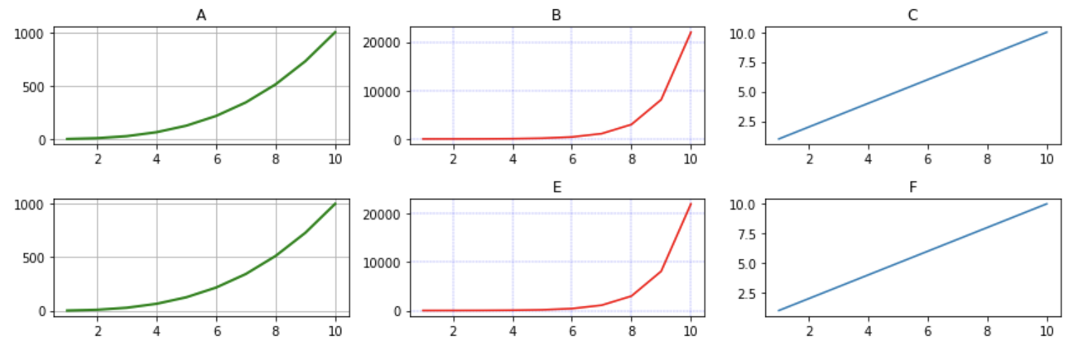
연습문제 1
제목이 비어있는 grid의 title을 ’D’로 하기 위해서, 어떤 표현을 써야 하는가?
1. axes[0][4].set_title(‘D')
2. axes[0][1].set_title(‘D’)
3. axes[4][0].set_title(‘D’)
4. axes[1][0].set_title(‘D')

Slide 5
연습문제 1 답안
제목이 비어있는 grid의 title을 ’D’로 하기 위해서, 어떤 표현을 써야 하는가?
1. axes[0][4].set_title(‘D')
2. axes[0][1].set_title(‘D’)
3. axes[4][0].set_title(‘D’)
4. axes[1][0].set_title(‘D')

Slide 6
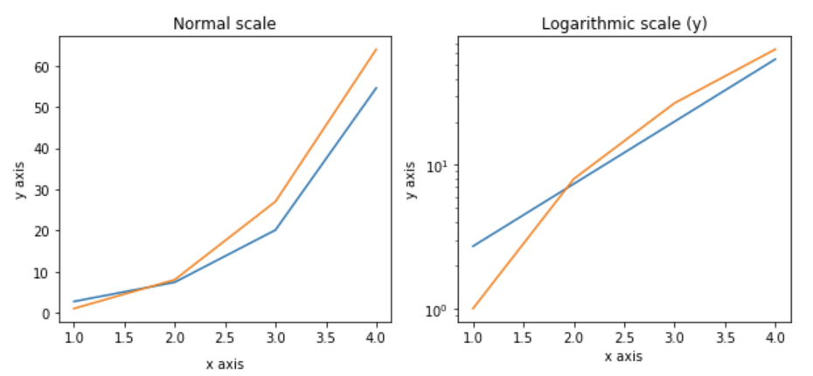
연습문제 2
아래 오른쪽 그림은 왼쪽 그림의 log 취한 값을 그래프로 그린 것이다. y 값에 로그를 취하는 알맞은 함수 표현은?

Slide 7
연습문제 2 답안
아래 오른쪽 그림은 왼쪽 그림의 log 취한 값을 그래프로 그린 것이다. y 값에 로그를 취하는 알맞은 함수 표현은?
axes[1].set_yscale("log")

Slide 8
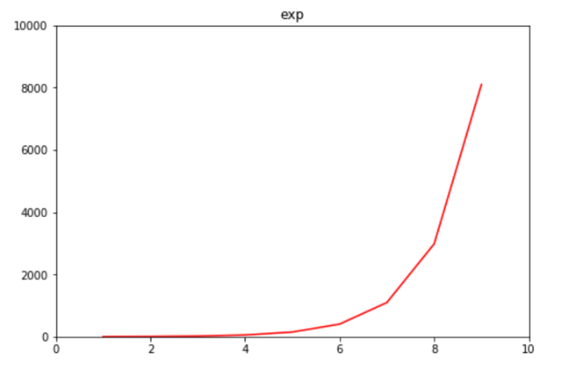
Limit 설정
set_xlim, set_ylim을 사용해 limit을 설정
import matplotlib.pyplot as plt
fig = plt.figure()
a1 = fig.add_axes([0,0,1,1])
import numpy as np
x = np.arange(1,10)
a1.plot(x, np.exp(x),'r')
a1.set_title('exp')
a1.set_ylim(0,10000)
a1.set_xlim(0,10)
plt.show()

Slide 9
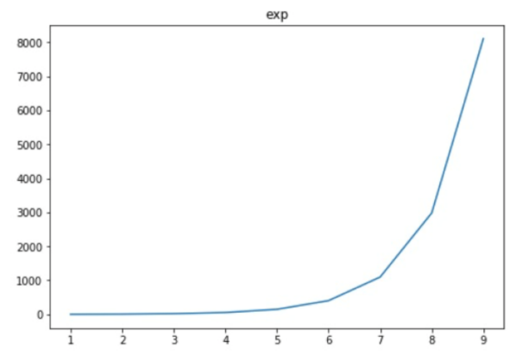
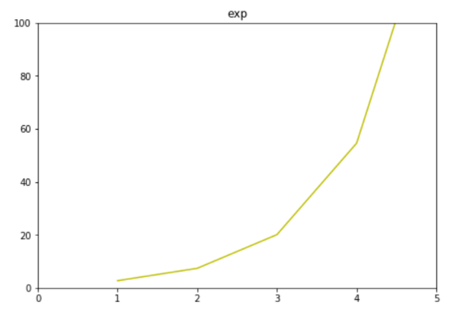
연습문제 3
아래 코드는 왼쪽 그림의 실행코드이다. 왼쪽 그림에서 오른쪽 그림처럼 x축을 0부터 5까지, y축을 0부터 100까지 제한 시키고, 그래프의 색을 노란색으로 바꾸기 위해 어떻게 코드를 바꾸어야 하는가?
import matplotlib.pyplot as plt
import numpy as np
fig = plt.figure()
a1 = fig.add_axes([0,0,1,1])
x = np.arange(1,10)
a1.plot(x, np.exp(x))
a1.set_title('exp')
plt.show()

Slide 10
연습문제 3 답안
import matplotlib.pyplot as plt
import numpy as np
fig = plt.figure()
a1 = fig.add_axes([0,0,1,1])
x = np.arange(1,10)
a1.plot(x, np.exp(x),'y')
a1.set_title('exp')
a1.set_ylim(0,100)
a1.set_xlim(0,5)
plt.show()

Slide 11
Reference
https://www.tutorialspoint.com/matplotlib/matplotlib_jupyter_notebook.htm
https://www.w3schools.com/python/matplotlib_intro.asp
https://matplotlib.org/stable/index.html
https://realpython.com/python-matplotlib-guide/
https://datascienceschool.net/01%20python/05.02%20%EB%A7%B7%ED%94%8C%EB%A1%AF%EB%A6%AC%EB%B8%8C%EC%9D%98%20%EC%97%AC%EB%9F%AC%EA%B0%80%EC%A7%80%20%ED%94%8C%EB%A1%AF.html

Slide 12
강의 요약
Object-oriented Interface
Formatting Axes
Limit 설정

Slide 13
목표 달성 질문
축 개체의 xscale 또는 vscale 속성을 'log'로 설정 했다면, 데이터의 특징이 어떠할 때인지 설명하시오

Slide 14
감사합니다
14주차_01_12 Pyplot 연습문제 풀기

